Slide 1
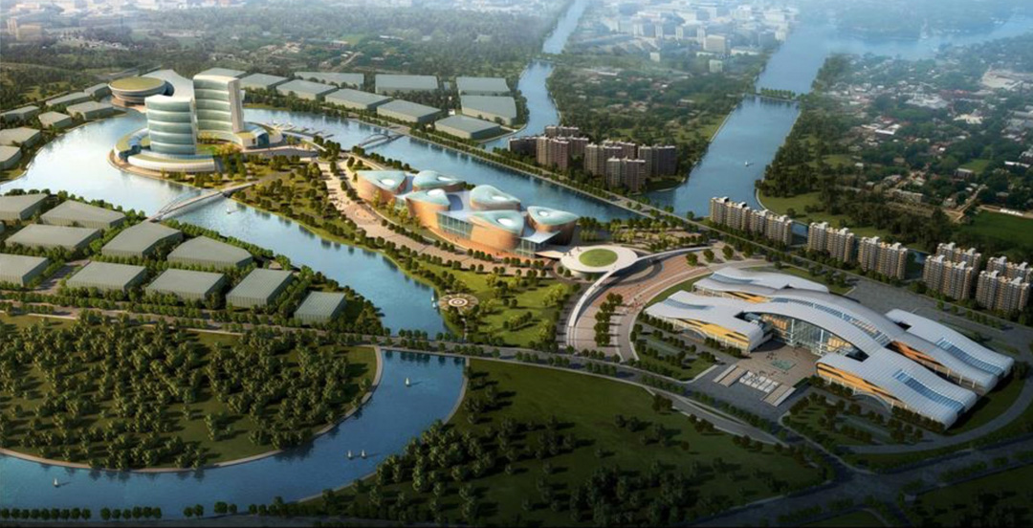
福州海峡金港赛道试驾场地
试驾场地位于深圳龙岗区黄金海岸带，即南澳街道东山社区七星湾，交通便利，西部沿海高速，面积达2万平方米，路面平整，车流量少，海景试驾，环境优美，集生态环保于一体，是深圳南澳景区唯一试驾场地。

Slide 2
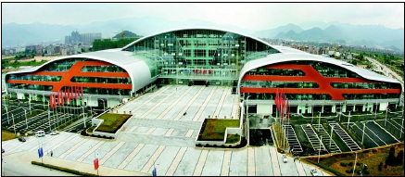
场地费用：6万/天
场地面积：约41916㎡ 直线赛道406m 柏油地面 全封闭
供电供水：380v/220v 方便接水 固定洗手间
配套设施：停车位 夜间照明 培训教室

Slide 3
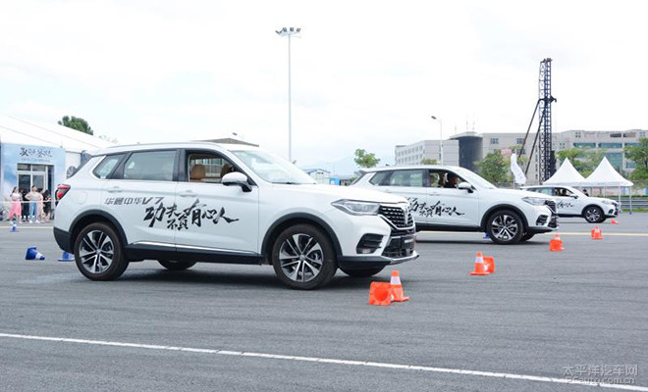
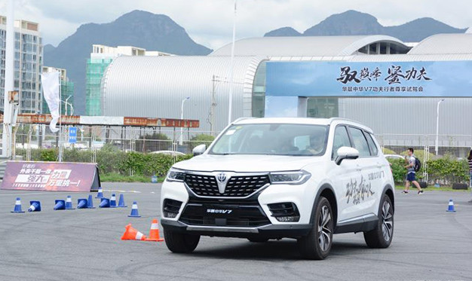
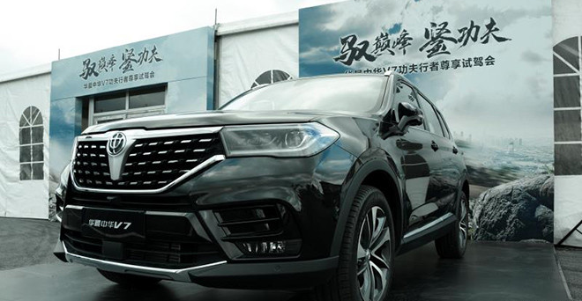
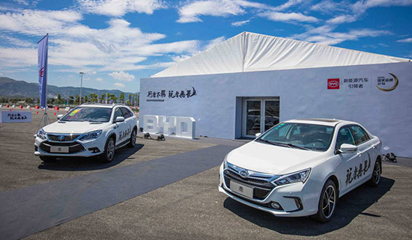
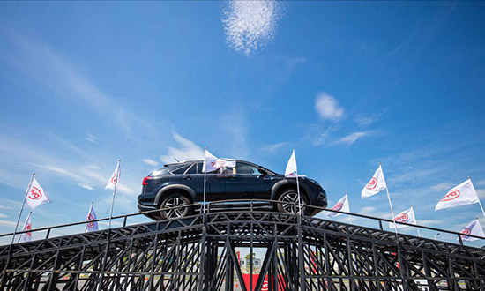
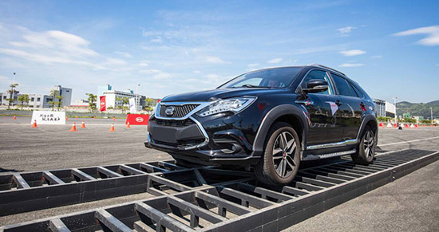
中华V7体验试驾会
中华V7体验试驾会
中华V7体验试驾会
比亚迪体验试驾会
比亚迪体验试驾会
比亚迪体验试驾会

